Slide 1

파일럿 프로젝트 결과 보고서
<연체 현황 파악>
(전북은행)한혜형
(광주은행)김은민

Slide 2

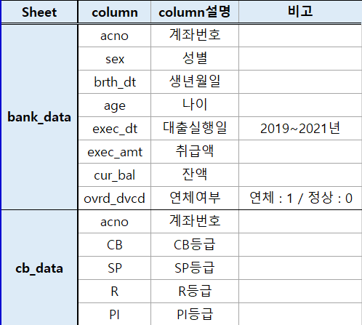
데이터 정의 및 미션
Mission | Mission명
Mission 1) | √ bank_data에 연체금액을 계산하여 'ovrd_amt'라는 칼럼을 만드세요.
Mission 2) | √ bank_data와 cb_data를 결합시키세요.
Mission 3) | √ 결합된 data를 토대로 각 외부 CB등급(4개)별 연체율을 계산하세요.
Mission 4) | √ 계산된 연체율을 토대로 subplot을 이용해 연체율을 그려주세요.(꺾은선)
Mission | Mission명
Mission 1) | √ bank_data에 연체금액을 계산하여 'ovrd_amt'라는 칼럼을 만드세요.
Mission 2) | √ bank_data와 cb_data를 결합시키세요.
Mission 3) | √ 결합된 data를 토대로 각 외부 CB등급(4개)별 연체율을 계산하세요.
Mission 4) | √ 계산된 연체율을 토대로 subplot을 이용해 연체율을 그려주세요.(꺾은선)

Slide 3

데이터 전처리
연체금액 산출
＊ 연체여부 컬럼 활용
2. 데이터 결합

Slide 4
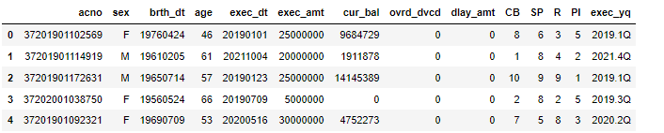
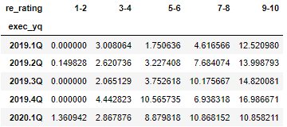
데이터 전처리
분기 컬럼 생성
* make_quarter 라는 함수 생성 후 대출실행일 컬럼에 적용
신용등급
4. 신용등급별 연체율 생성
* make_dlay_rate(df_mg, 'R')
-> 데이터프레임과 CB사 입력

Slide 5
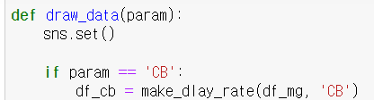

데이터 전처리
5. 시각화 함수 구현
* param = ‘신용평가사’ 입력 시 그에 맞는 그래프 호출

Slide 6
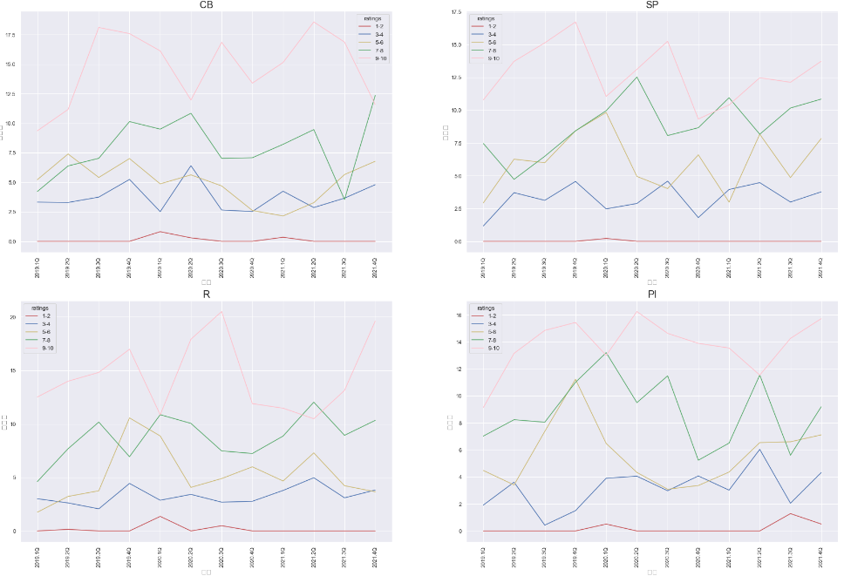
데이터 시각화
<참고> x축 : 2019~2021년 4분기, y축 : 연체율
CB
SP
R
PI
* 해석 : ( 모든 CB사에서 ) 등급이 낮을수록 연체율이 높으며, 연체율의 변동성도 크다는 공통점을 보인다.

Slide 7
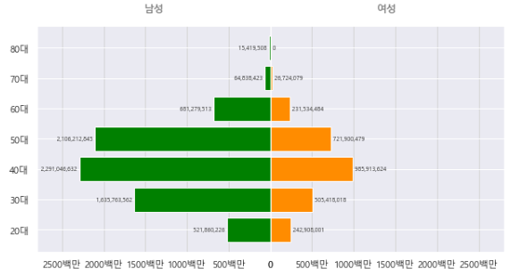
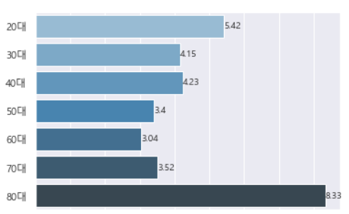
데이터 시각화
<참고> x축 : 2019~2021년 4분기, y축 : 연체율
1. 연령대별 연체여부
1. 연령대 및 성별 연체금액

Slide 8
데이터 시각화
배운점
1. 요구사항 정리 단계의 중요성
대출, 연체관련 업무의 이해도가 부족한 상태에서 이해했다고 착각하고 기획 및 분석 시작함
분석 작업 진행 중에 의뢰자에게 확인 후 재 작업을 진행함
2. 단계별 결과 데이터 확인의 중요성
데이터 분석 시 구현한 로직이 실행 되었을 때 일부 데이터만 확인 후 진행한 경우가 있었음
Key값을 기준으로 left join한 경우 작업 전과 작업 후 raw데이터 개수가 늘어난 점을 나중에 확인하여 재 작업을 진행함

